Slide 1







Integrantes da equipe
ANDREI SCAFI
RA: 01242040
BEATRIZ OLIVEIRA
RA: 01241031
FABIO HIDEKI
RA: 01242037
GUILHERME GOTARDO
RA: 01242043
PHELIPE BRUIONE
RA: 01242117

Slide 2




Slide 3

O Problema
Dentro do segmento da indústria automotiva, o processo de pintura de carrocerias de veículos é responsável por, aproximadamente, 70 a 90% do total de emissões de COV.

Slide 4



COV – Compostos Orgânicos Voláteis
Compostos Orgânicos Voláteis: Gases tóxicos e voláteis
Perigo à Saúde: Problemas respiratórios em humanos e animais
Reação com Luz Solar: Formação de Ozônio Troposférico (O₃)
Monitoramento Contínuo: CETESB alerta sobre qualidade do ar
Altamente Oxidante: Tóxico para plantas, afeta plantações e vegetação
Efeito Estufa: Agravamento do aquecimento global
Consequência: Prejudiciais ao meio ambiente e à saúde pública!

Slide 5
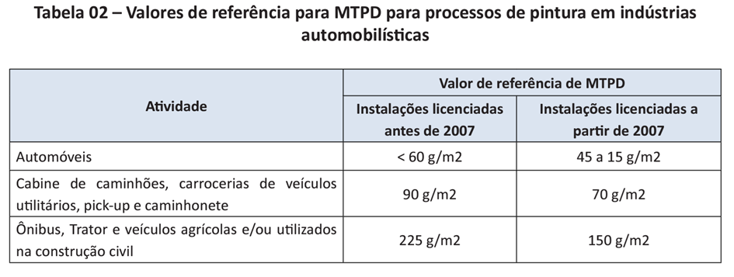
Legislação
Decreto Estadual n° 59.113/13:
Artigo 6º - (...) a CETESB estabelecerá, conforme a vigência de cada padrão de qualidade do ar, por sub-região, um Plano de Controle de Emissões Atmosféricas, composto de um Plano de Redução de Emissão de Fontes Estacionárias – PREFE, em conjunto com o Plano de Controle de Poluição Veicular – PCPV, para as fontes de poluição que se encontrem em operação.
Decreto Estadual n° 8.468/76:
Artigo 35 — Toda fonte de poluição do ar deverá ser provida de sistema de ventilação local exaustora e o lançamento de efluentes na atmosfera somente poderá ser realizado através de chaminé, salvo quando especificado diversamente neste regulamento ou em normas dele decorrentes.
Se os limites de emissão não forem respeitados, a Montadora corre o risco de PERDER SUA LICENÇA DE OPERAÇÃO!

Slide 6
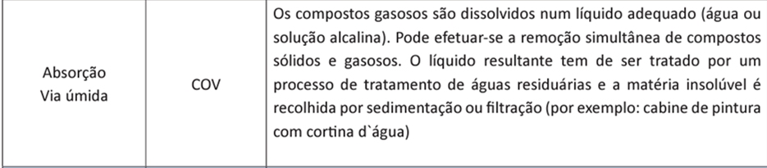
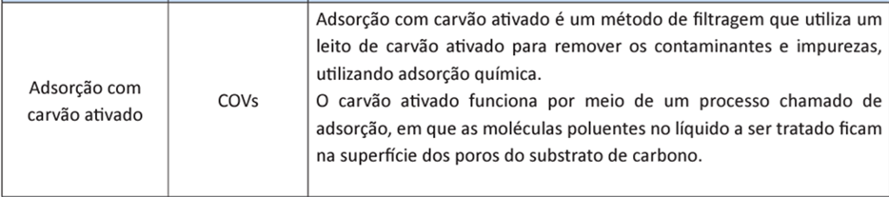
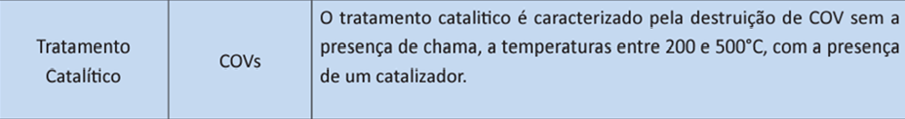
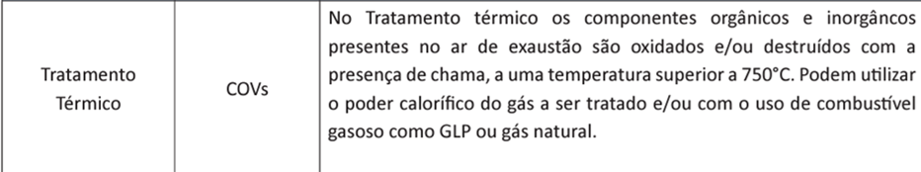
Métodos de controle de emissão de COV

Slide 7
Métodos de controle de emissão de COV

Slide 8
Métodos de controle de emissão de COV

Slide 9
Métodos de controle de emissão de COV

Slide 10

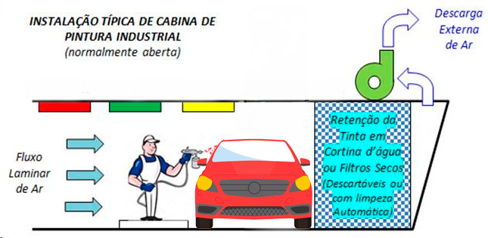
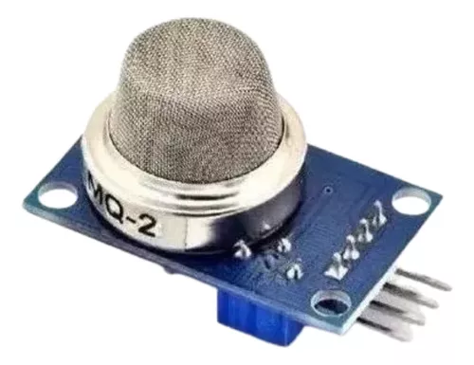
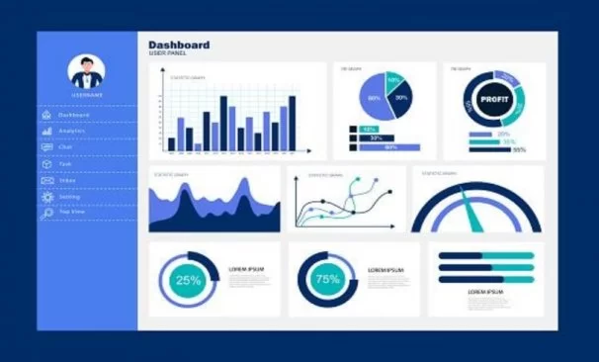


Nossa Solução

Slide 11


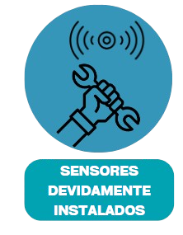
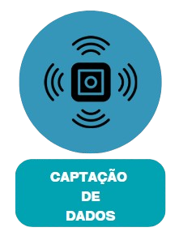


Diagrama de Visão de Negócio

Slide 12
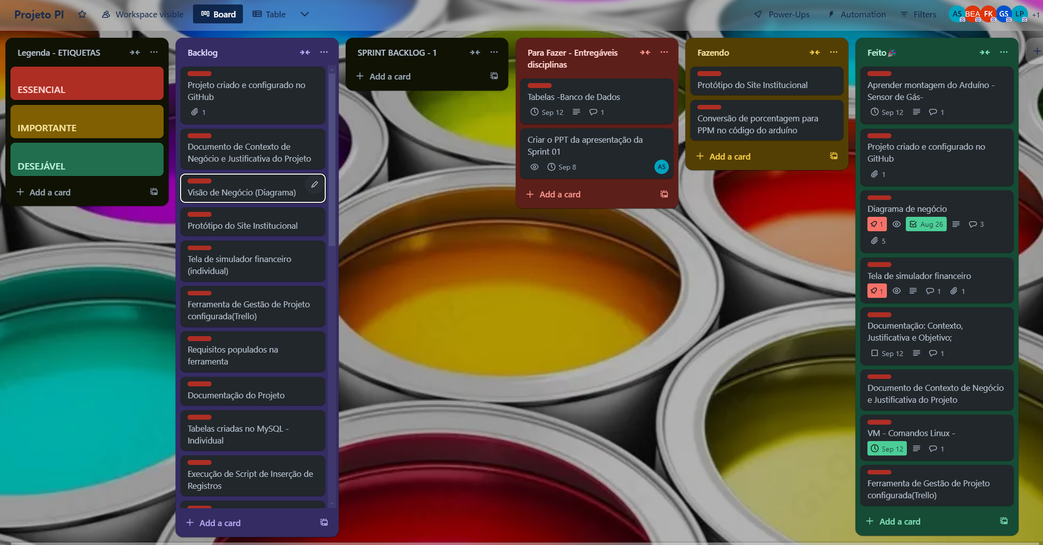
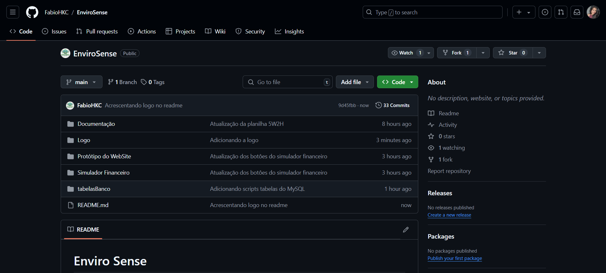
Ferramentas de Gestão

Slide 13
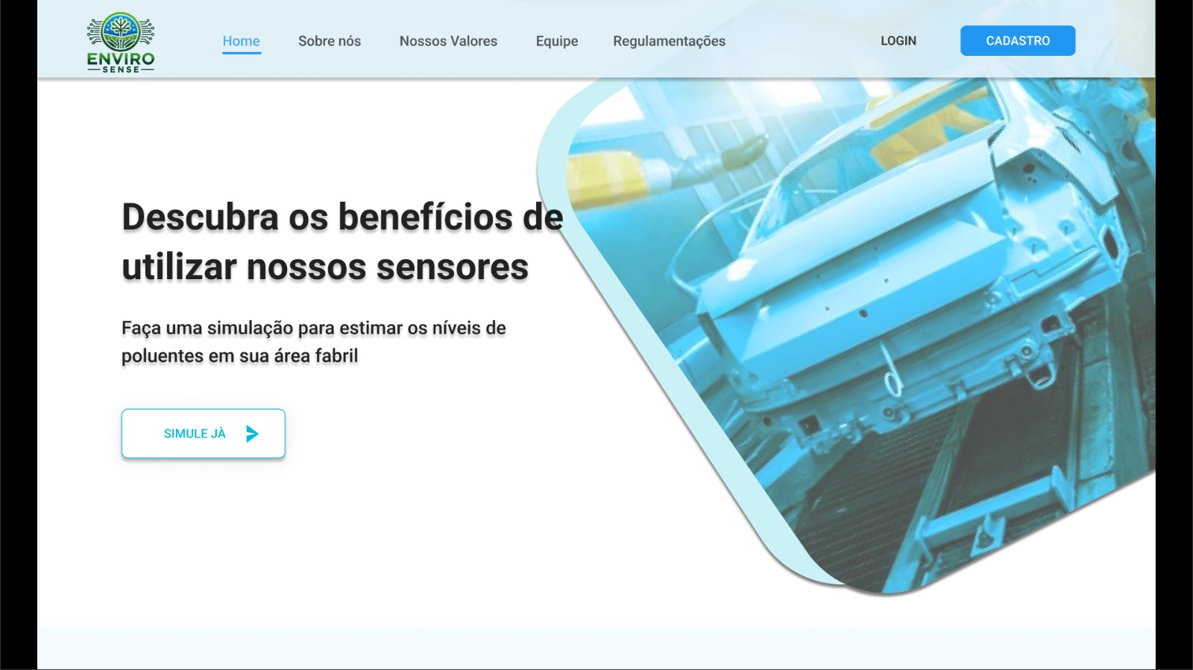
Site Institucional – Home page

Slide 14
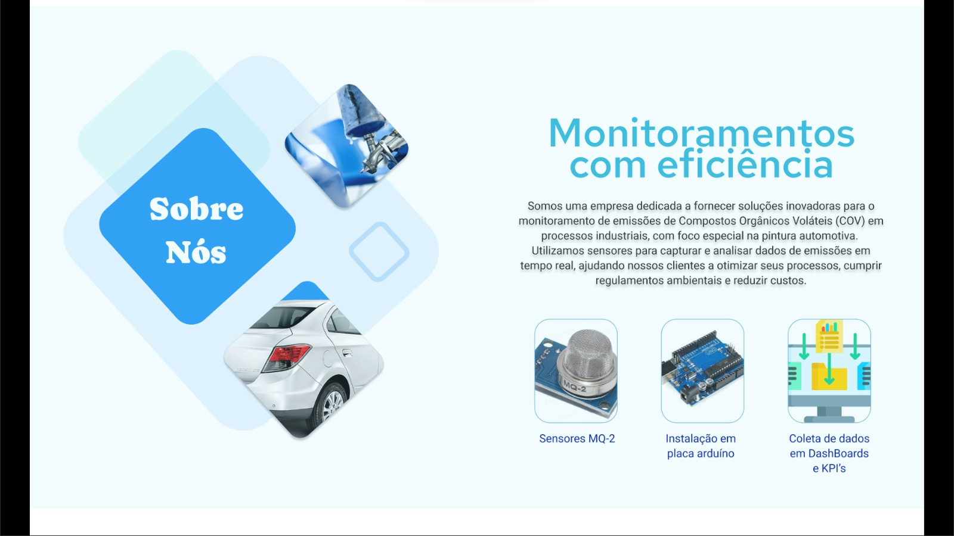
Site Institucional – Sobre nós

Slide 15
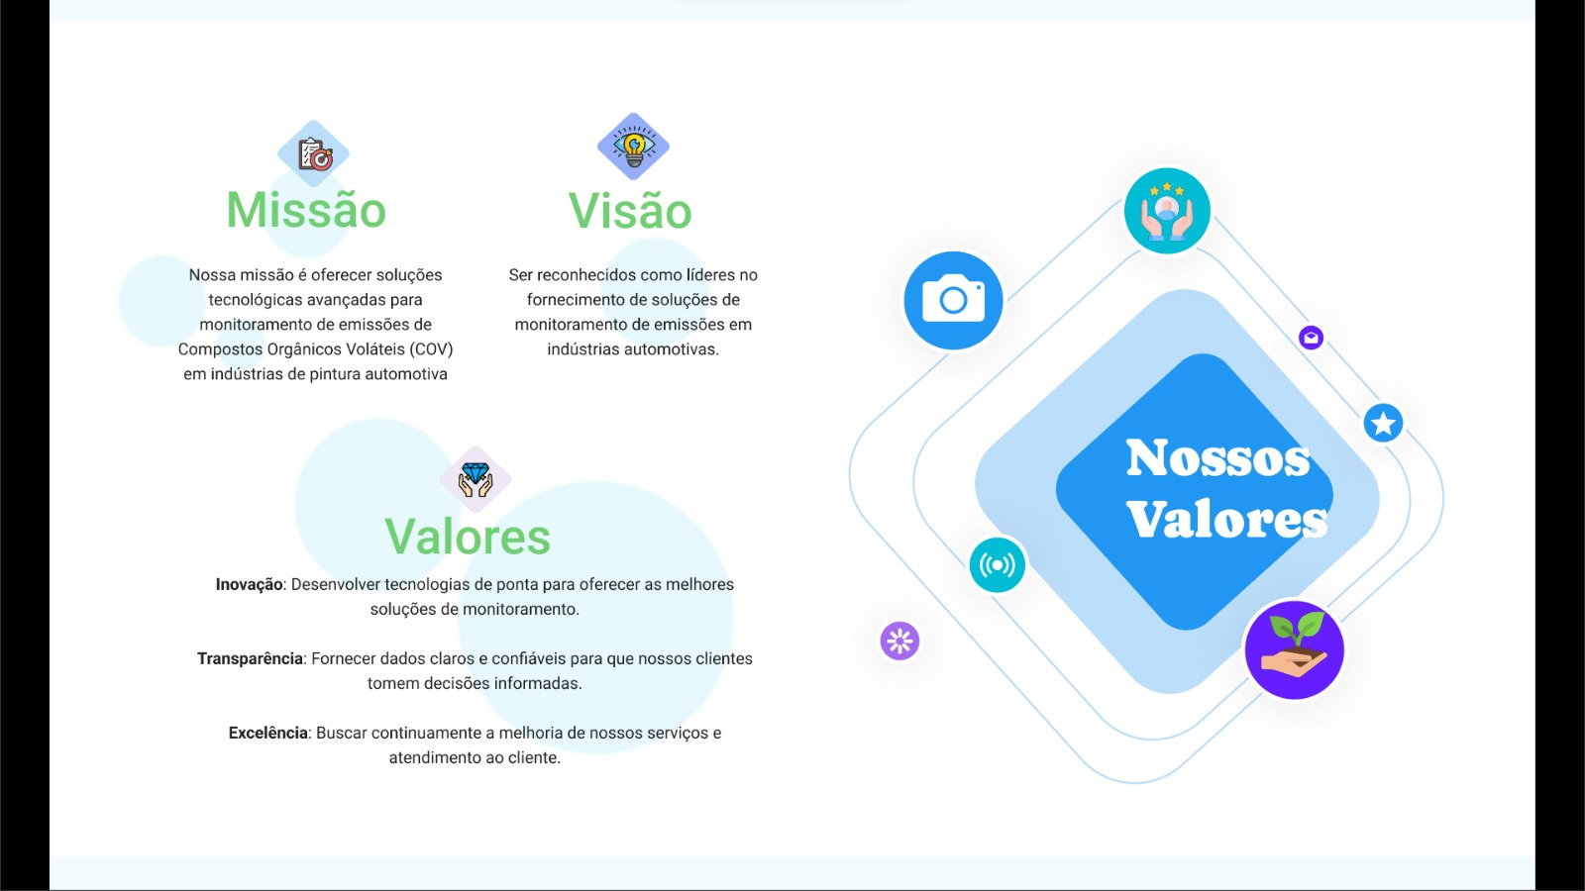
Site Institucional – Nossos valores

Slide 16

Conheça nossa equipe

Slide 17
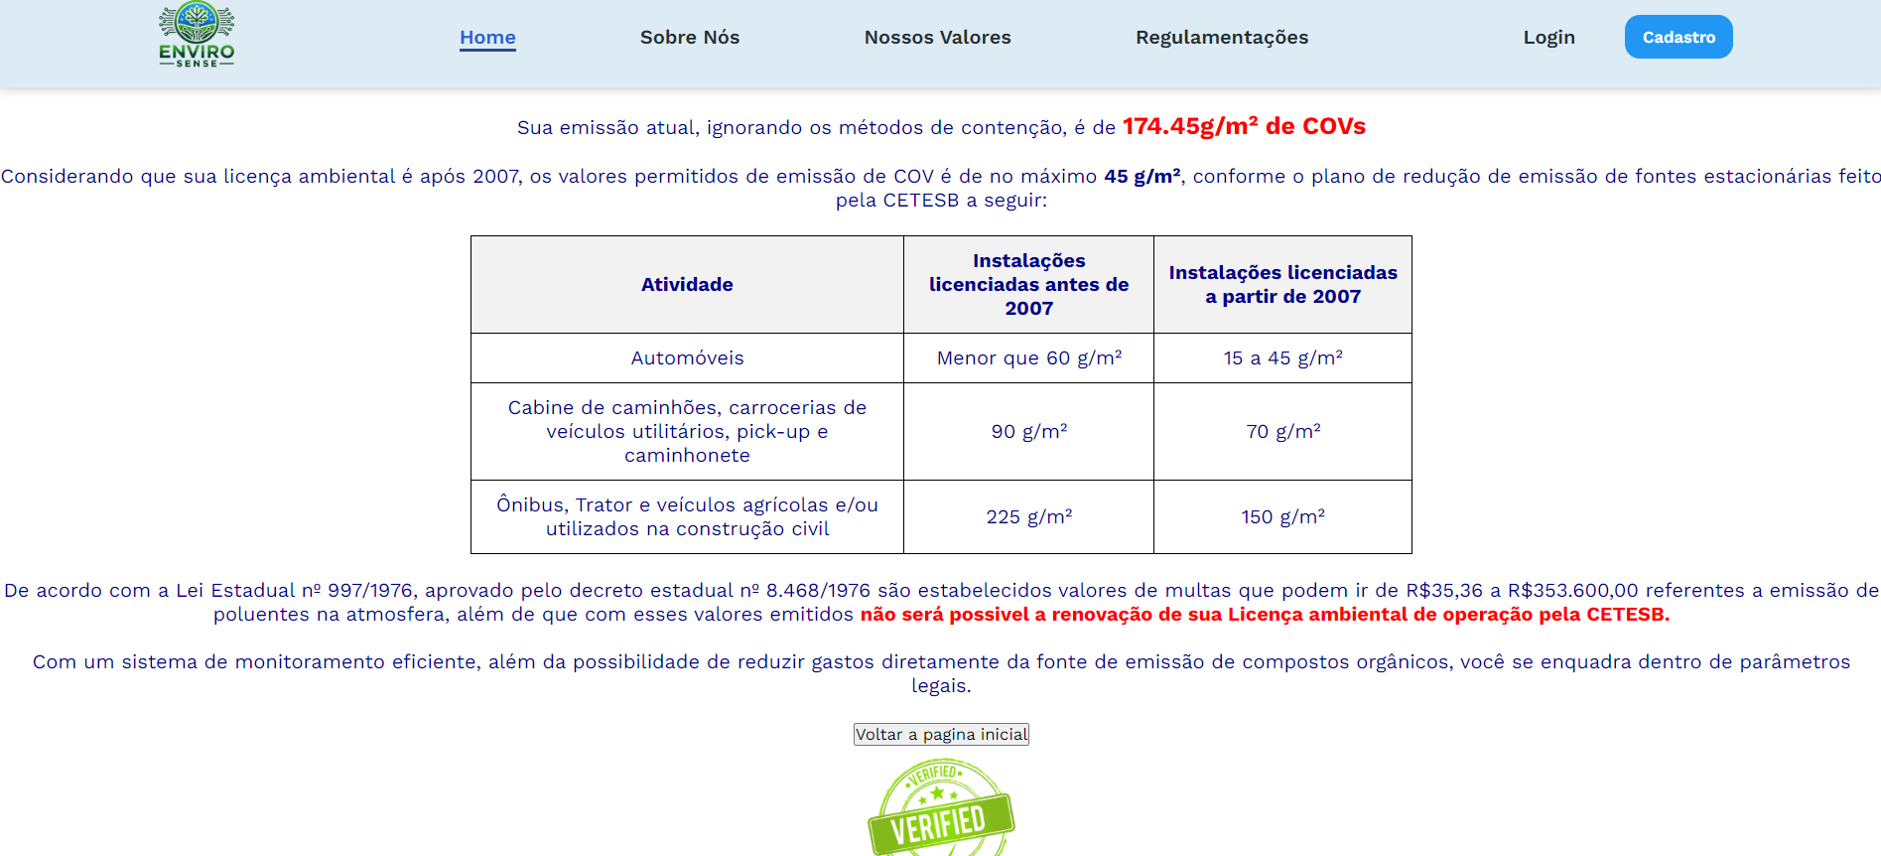
Calculadora financeira

Slide 18

Banco de dados
Tabela – Cadastro
id | Nome da Empresa | CNPJ | email | telefone | Endereço | senha
1 | Toyota Brasil Ltda | 59.104.760/0001-91 | fiscal@toyota.com.br | (11) 4390-5100. | Rua do conde n. 25 | adm1234
Tabela – Sensores
id | Data da medição | Nom da Empresa | Quantidade Chaminés | Quantidade Sensores | Quantidade de COV registrada
1 | 2024-09-05 | Toyota Brasil Ltda | 1 | 4 | 26.820g
Tabela – Limite de Emissão Diária
id | Data da medição | Nome da empresa | Tipo veículo | Area do veículo m² | Qtd de veículos | Limite pelo tipo do veículo | Limite máximo de emissão diária
1 | 2024-09-05 | Toyota Brasil Ltda | automóvel | 30m² | 20 | 45 g/m² | 27.000g

Slide 19
Banco de dados
Tabela – Cadastro
id | Nome da Empresa | CNPJ | email | telefone | Endereço | senha
1 | Toyota Brasil Ltda | 59.104.760/0001-91 | fiscal@toyota.com.br | (11) 4390-5100. | Rua do conde n. 25 | adm1234

Slide 20
Banco de dados
Tabela – Sensores
id | Data da medição | Nome da Empresa | Quantidade Chaminés | Quantidade Sensores | Quantidade de COV registrada
1 | 2024-09-05 | Toyota Brasil Ltda | 1 | 4 | 26.820g

Slide 21
Banco de dados
Tabela – Limite de Emissão Diária
id | Data da medição | Nome da empresa | Tipo veículo | Area do veículo m² | Qtd de veículos | Limite pelo tipo do veículo | Limite máximo de emissão diária
1 | 2024-09-05 | Toyota Brasil Ltda | automóvel | 30m² | 20 | 45 g/m² | 27.000g

Slide 22
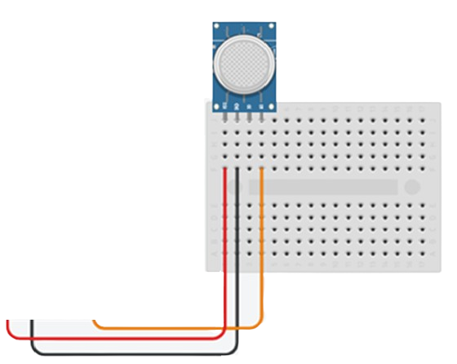
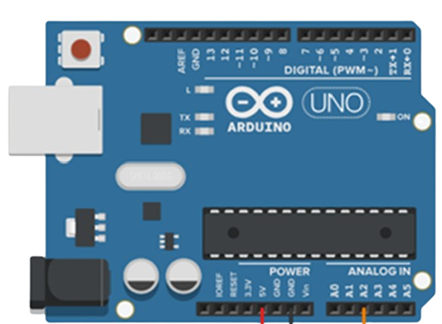

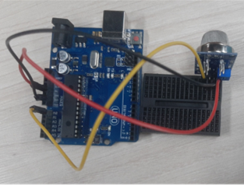
Sensor MQ-2
O sensor MQ-2 é um sensor analógico que detecta a presença de gases inflamáveis e fumaça no ambiente, seu uso pode ser adaptado para
verificar a presença de COV, uma vez sua composição contém gases inflamáveis.

Slide 23
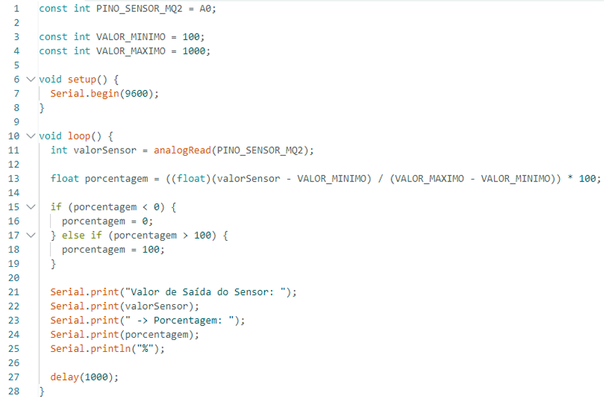
Código Arduíno

Slide 24
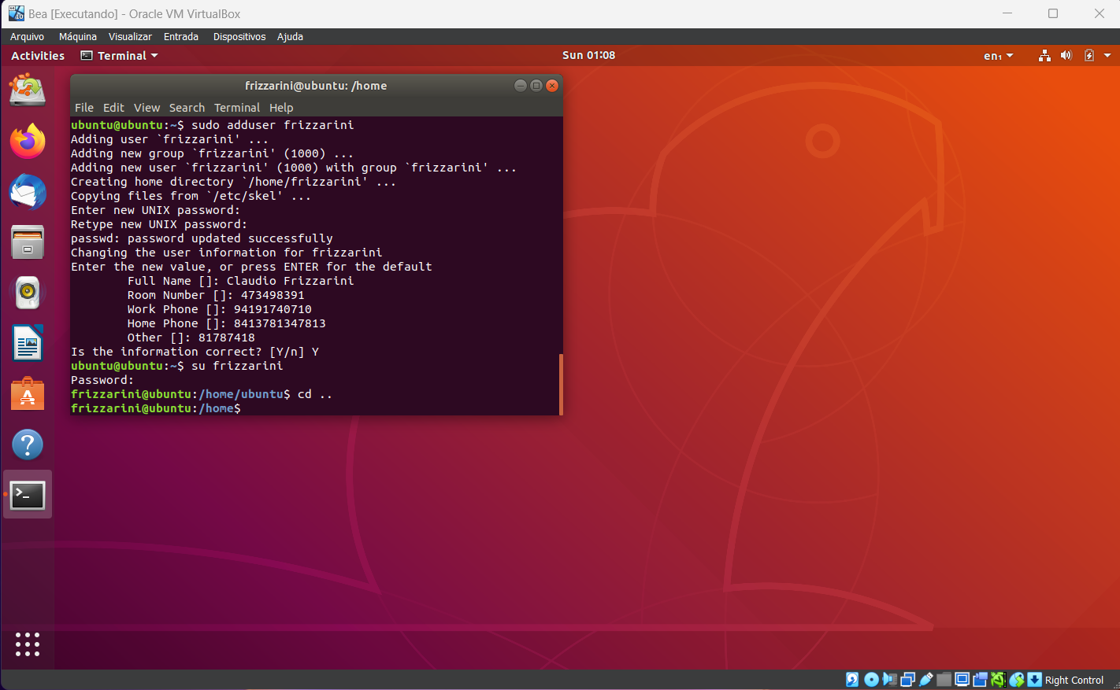
Máquina virtual

Slide 25
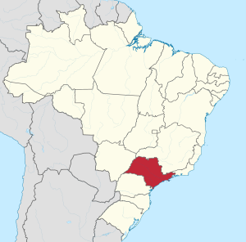
Conclusões e Próximos passos
Expansão Nacional: Após validação e sucesso, planejamos expandir para outros estados, adaptando nossa solução à legislação local.
Impacto Ambiental: Solução eficaz para redução de COVs na indústria automotiva em todo o país.
Sustentabilidade e Inovação: Beneficiando nossos clientes e preservando o meio ambiente.
Enviro Sense
Por um futuro colorido e sustentável

Slide 26


Por um futuro colorido e sustentável!

